Slide 1
ケア記録AIアプリ
FonLog
アプリマニュアル
2023.9更新版

Slide 2
目次
【FonLogとは】
P４ ❶フォンログアプリについて
P６ ❷FonLogを利用する環境
【初期設定】
P８ ❸初期設定/インストールの方法
P９ ❹初期設定/ログインの方法
P１０ ❺設定画面について
【入力方法】
P１２ ❻記録の取り方
P１５ ❼音声入力の方法
P１６ ❽入力した内容の修正/時刻と内容
P１７ ❾音声でボタンを作成
P１９ ❿画像を記録する方法
【バージョンアップについて】
P２２ ⓫バージョンアップの方法

Slide 3
【各種設定】
P２５ ⓬音声入力の設定方法
P２６ ⓭画面の「行動」と「人」の並び順を入れ替える
P２８ ⓮ユーザ切り替えモード設定方法
P２９ ⓯自動バージョンアップ設定
【不具合かも？と思ったら】
P３２ 不具合かも？確認事項

Slide 4
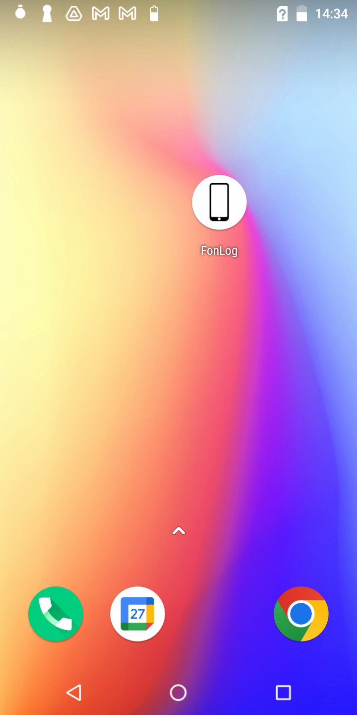
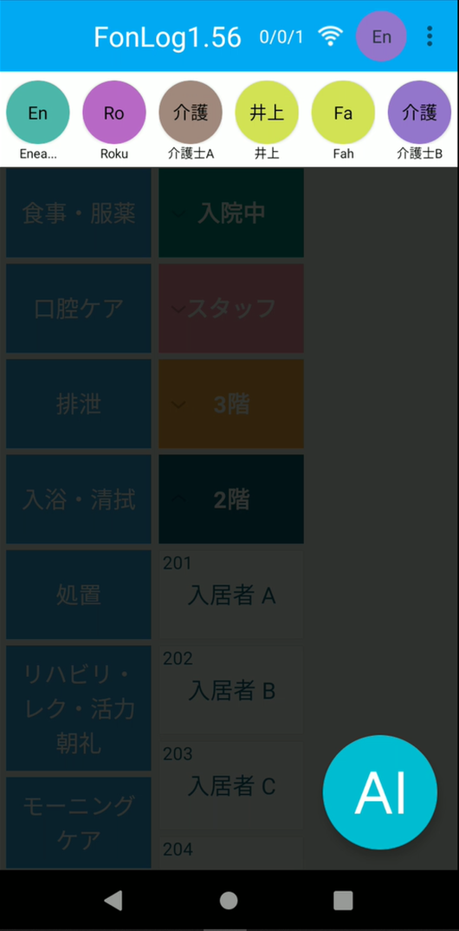

❶フォンログ アプリについて 【About FonLog app】
FonLogは、介護施設における業務記録アプリです。
簡単に記録業務を作成でき、データを基に業務効率化を図ることができます。
※ 画面のデザインが使用する機種により異なる場合がございますが、使用上問題はありません。
使用時は、右上のWi-Fiマークの隣の丸いボタンをタップすると、従業員名が表示されます。自分の名前を選び、タップします。
※ユーザ切り替えモードの場合

Slide 5
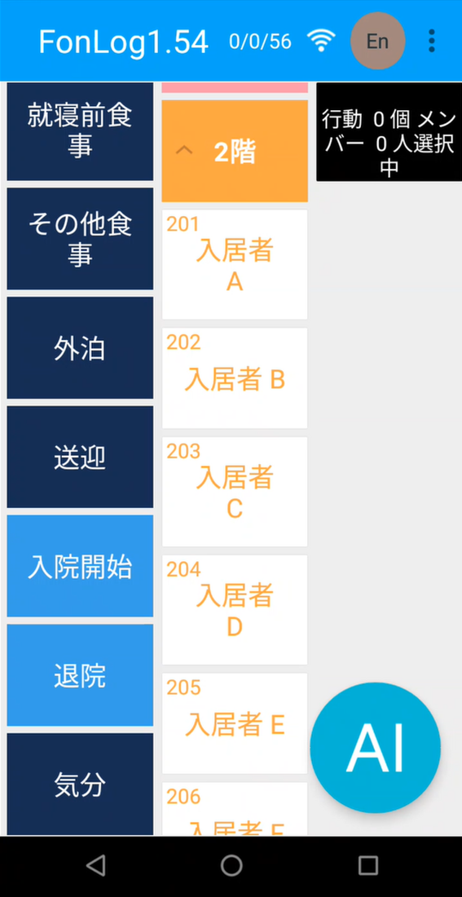
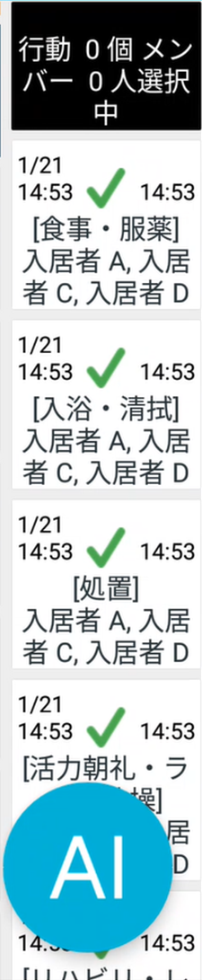
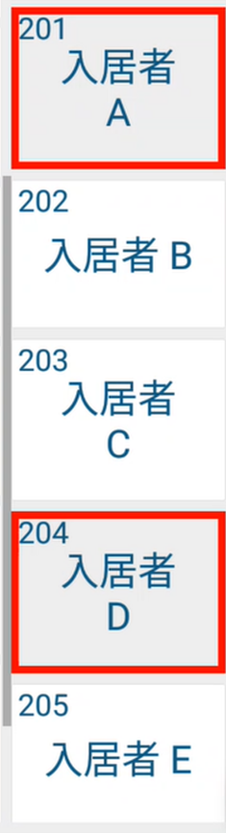
Label
行動
Customer
利用者
Records
記録
【左列】
指でスワイプすることで、行動のラベルを探すことができます。
【中央列】
入居者はここで選択します。
（複数人選択可）
タグ（ここでは2階）を長押しで全選択します。
【右列】
計測中の行動、確定した記録、推測された行動が表示されます。

Slide 6
❷FonLogを利用する環境 【Equipment to prepare】
① スマートフォン(Android)
スマートフォンのアプリで業務記録を入力します。※タブレットでも入力可能です。
② PCもしくはタブレット
Web環境で管理画面「FonLog Web」を確認できます。「FonLog Web」では、記録の確認、編集やお客様、ユーザー情報の確認、編集が行えます。
③ ネットワーク環境（Wi-Fiルータなど）
スマートフォンは、1日に一度はアップロードできる環境（Wi-Fi環境）にしてください。
④ スマホを充電かつ保管できるスペース
スマートフォンの充電に適した場所で適切に充電、保管してください。
【FonLogスマホアプリの動作に最低限必要な環境】 <スマートフォン>
・OS Android Ver. 8.0以上
・メモリー ２GB以上
・ストレージ容量 16GB以上
・バッテリー容量 3500ｍAh以上
・ディスプレイ 5.5インチ以上

Slide 7
初期設定

Slide 8
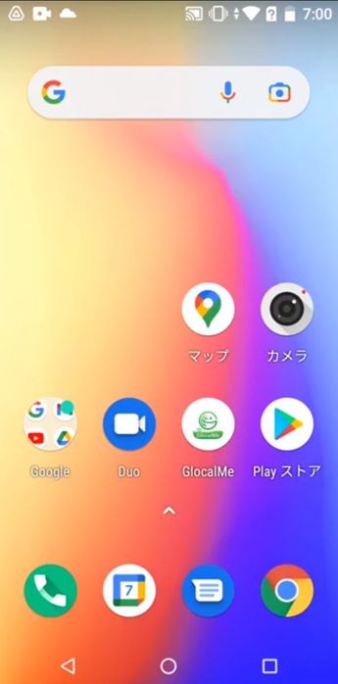
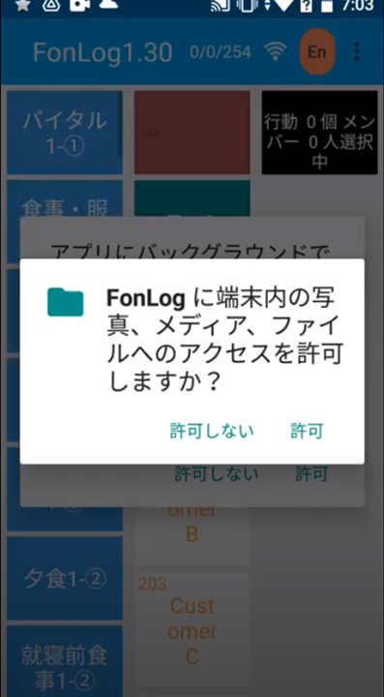
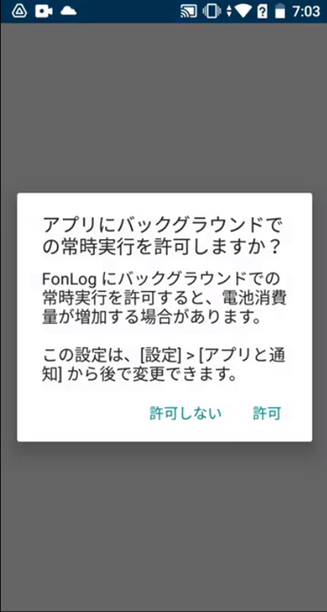
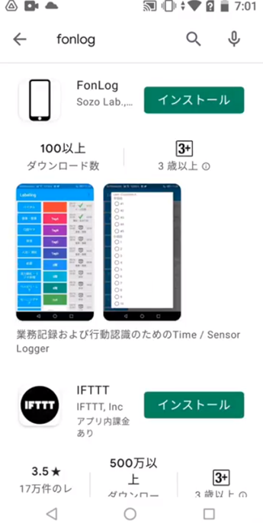

❸初期設定/インストールの方法 【setting/How to install】
Playストアのアイコンを
タップします。
「FonLog」を検索
「インストール」をタップします。
「許可」をタップします。
「許可」をタップします。

Slide 9

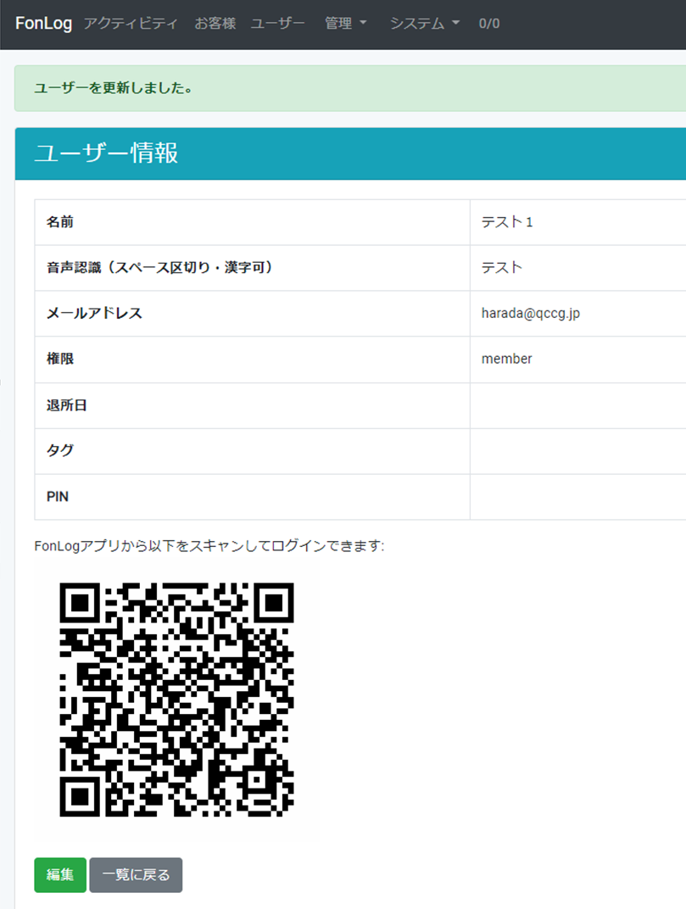
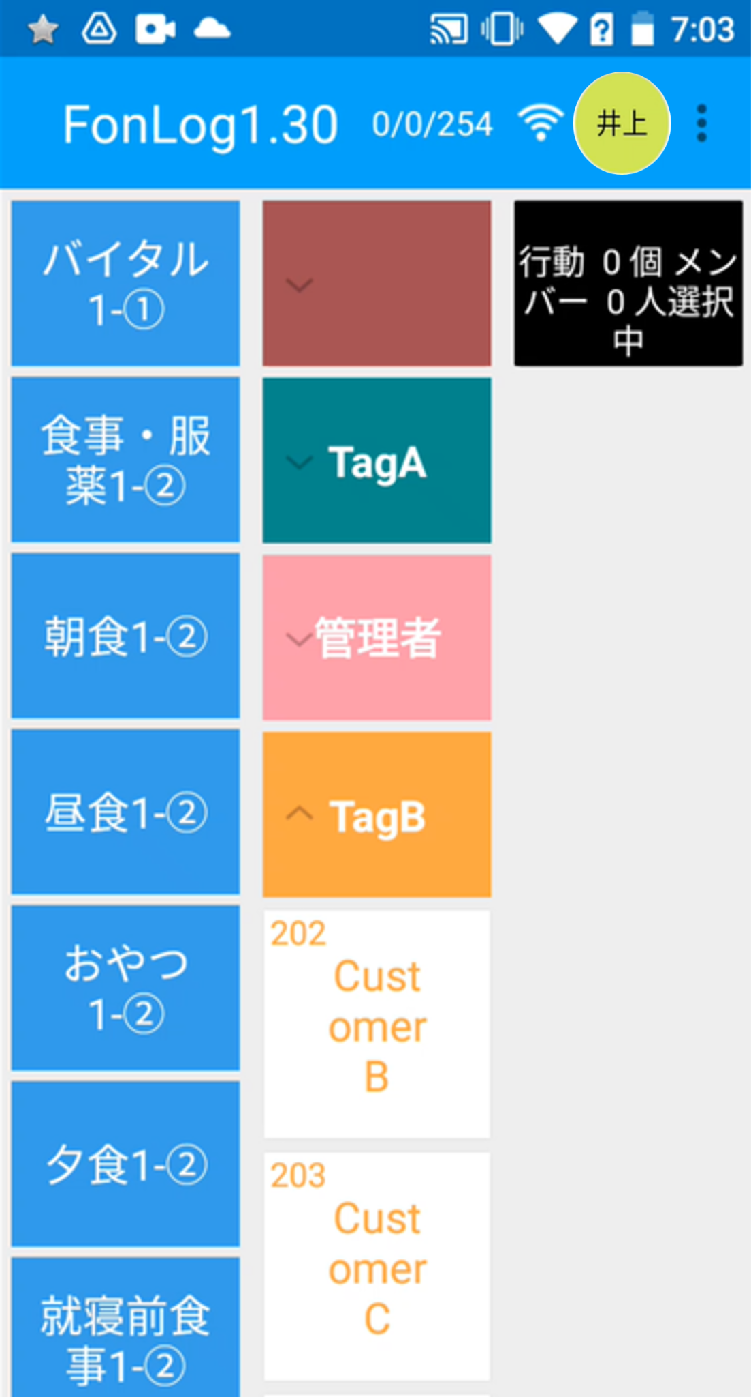
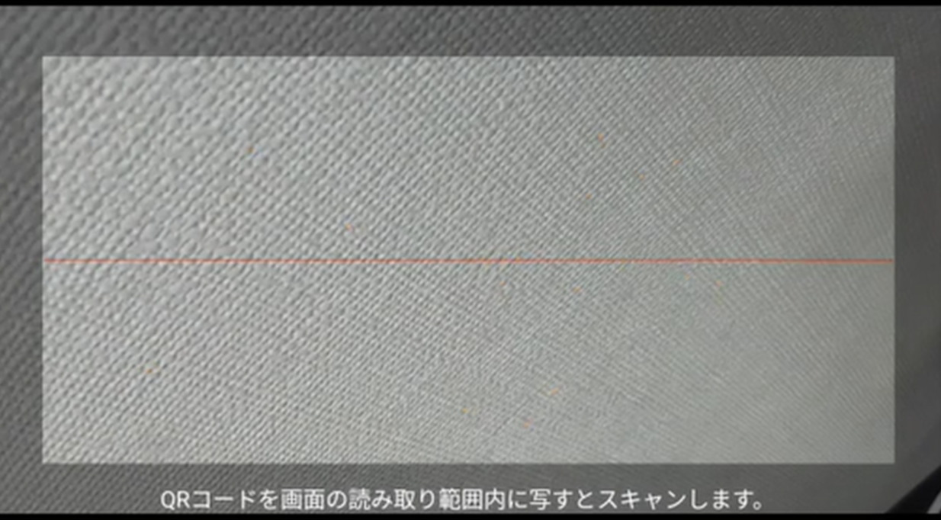
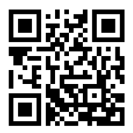
❹初期設定/ログインの方法 【How to login】
バーコードスキャン画面が出ますので、
ログイン用QRコードを読み取ります。
QRコードには以下の内容が登録されています。
必要時はQRコードをお渡しします。
・サーバーURL
・メールアドレス
・パスワード
QRコードはFonLog Web画面でユーザーを新規登録、もしくはパスワードを修正保存すると表示されます。
右上ユーザー名を長押しします。

Slide 10
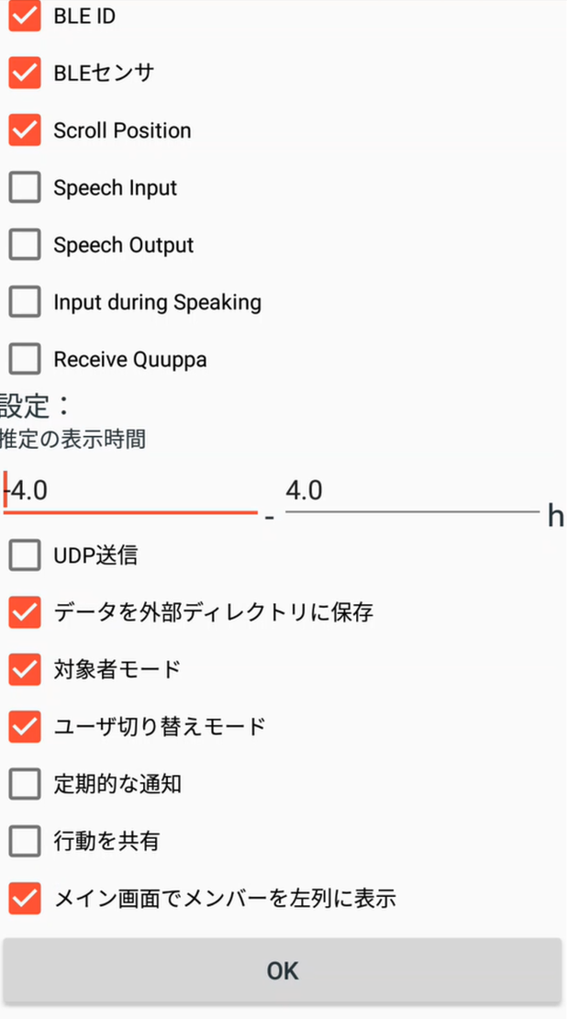
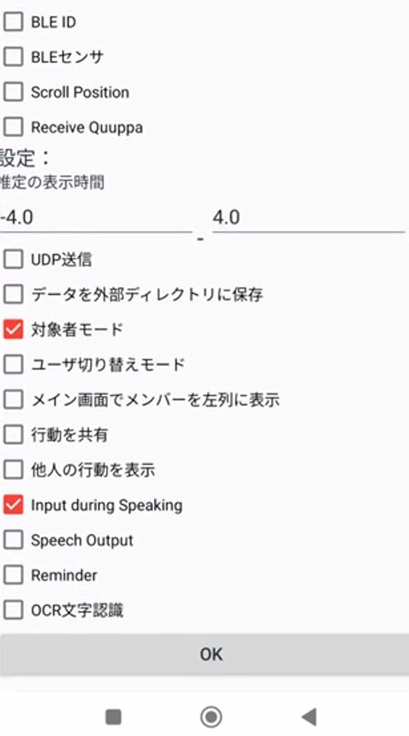
❺設定画面について【About the setting screen】
初期
☐
☐
☐
☐
☐
☐
☐
☐
☐
☐
センサ一覧：
❶Accelerometer（加速度センサー）
❷Accelerometer features（加速度センサー特徴量）
❸Gyroscope（ジャイロセンサー）
❹Light（光センサー）
❺Magnetic_Field（地磁気センサー）
❻Orientation（方位センサー）
❼BLE ID（BLEのID）
❽BLEセンサ（Bluetooth LEセンサー）
❾Scroll Position（画面スクロール位置）
❿Receive Quuppa（Quuppaセンサー受信）
設定：
①推定の表示時間
②UDP送信（UDPでセンサデータ送信）
③データを外部ディレクトリに保存
④対象者モード
⑤ユーザ切り替えモード
⑥メイン画面でメンバーを左列に表示
⑦行動を共有
⑧他人の行動を表示
⑨Input during Speaking（読み上げ中に音声認識）
⑩Speech Output（音声読み上げ）
⑪Reminder（リマインド通知）
⑫OCR文字認識
初期
☐
☐
☑
☑
☑
☐
☐
☐
☐
☐
☐
☐

Slide 11
入力方法

Slide 12
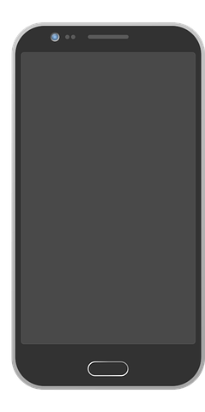
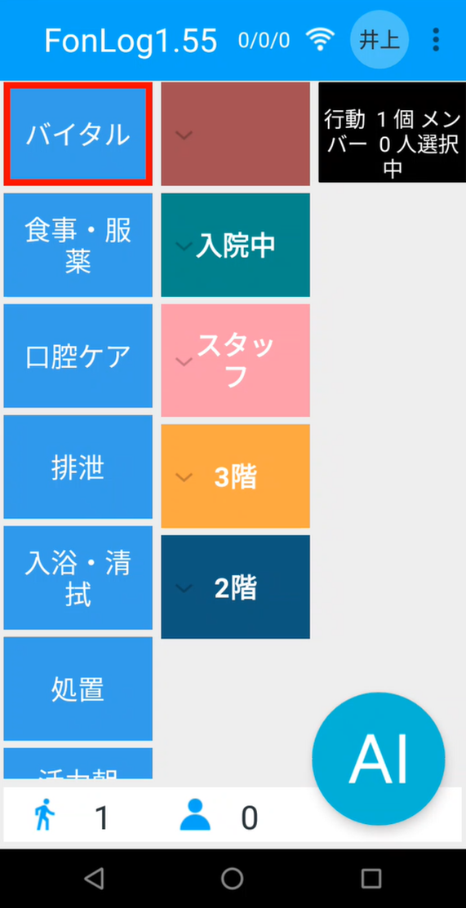
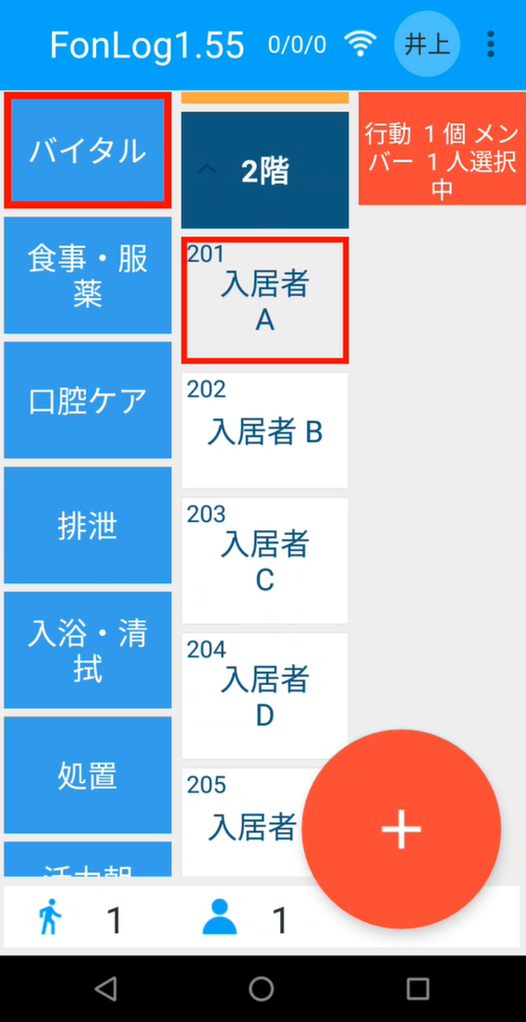
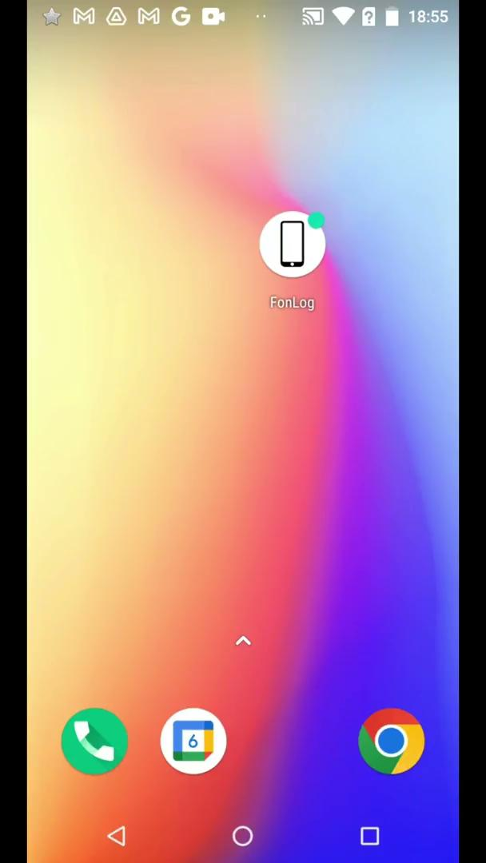
❻記録の取り方【How to keep records】
ここに動画
タップすると、記録したい行動が赤い枠で囲われます。
※ もう一度押すと赤い枠が消え、その行動は選択されません。
「２階」をタップすると2階の入居者一覧が出てきます。
※「２階」を長押しすると、
２階の全員を選択します。
タップすると、入居者ボタンの周りが赤い枠で囲われます。

Slide 13
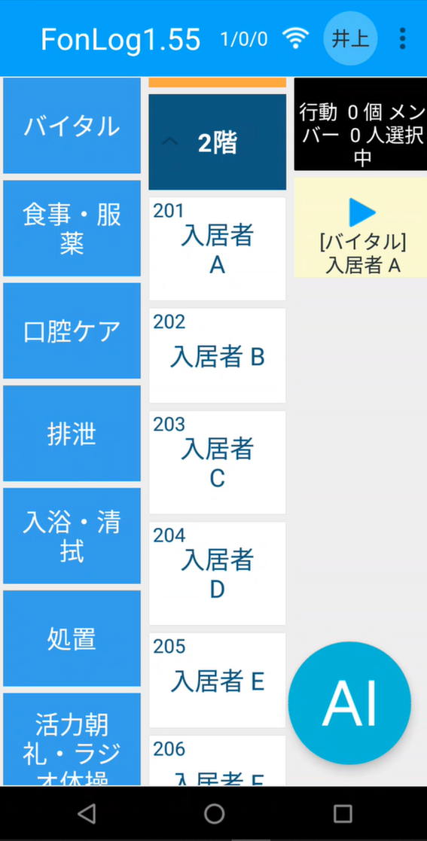
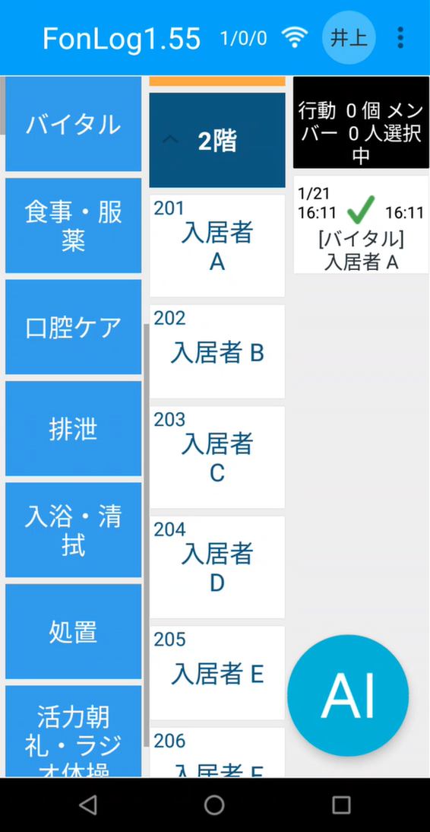
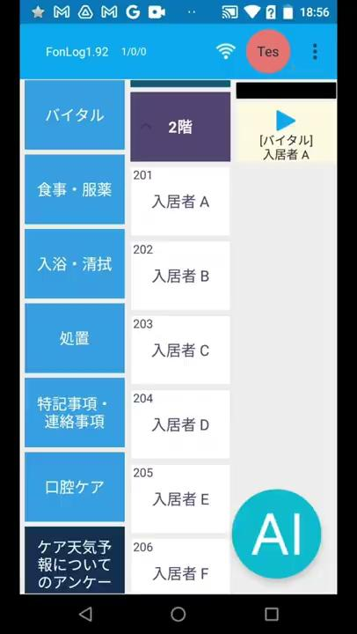
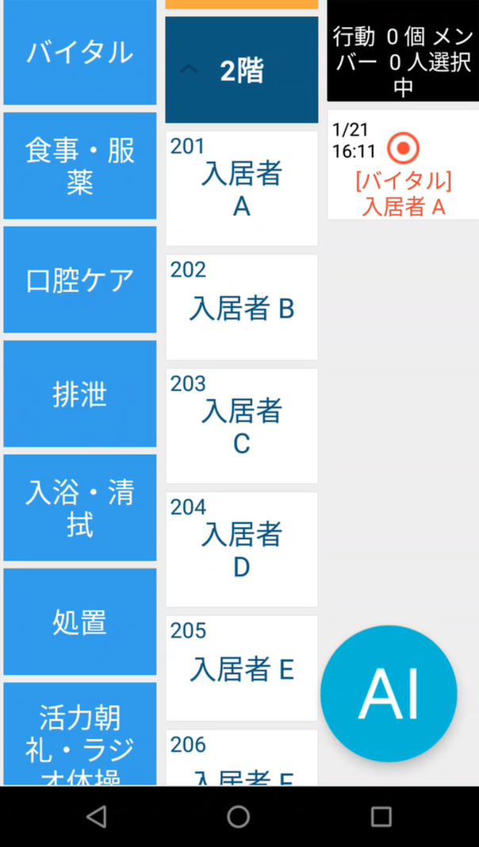
❻記録の取り方【How to keep records】
③行動の始まりと終わりにボタンをタップ
ここに動画
「青三角ボタン」をタップします。
「赤丸ボタン」になったら介助を行います。
※図の場合「バイタルを測定する」
介助が終わったら再度タップします。緑のチェックが入ります。

Slide 14
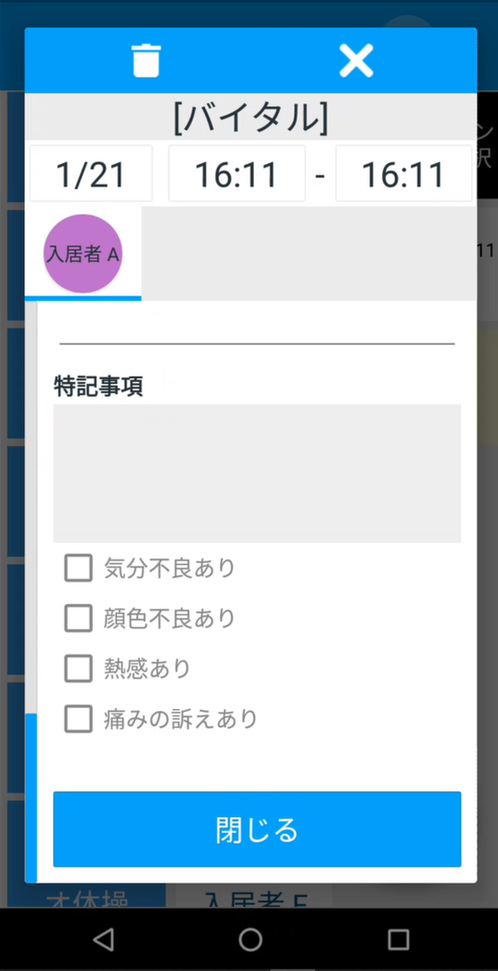
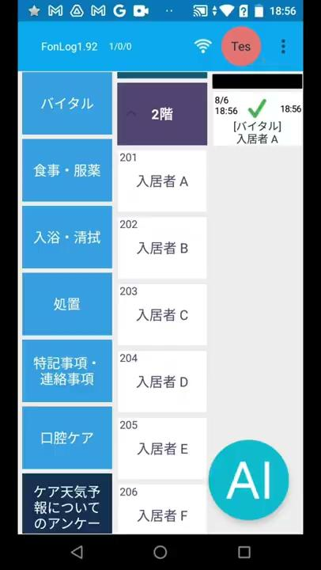
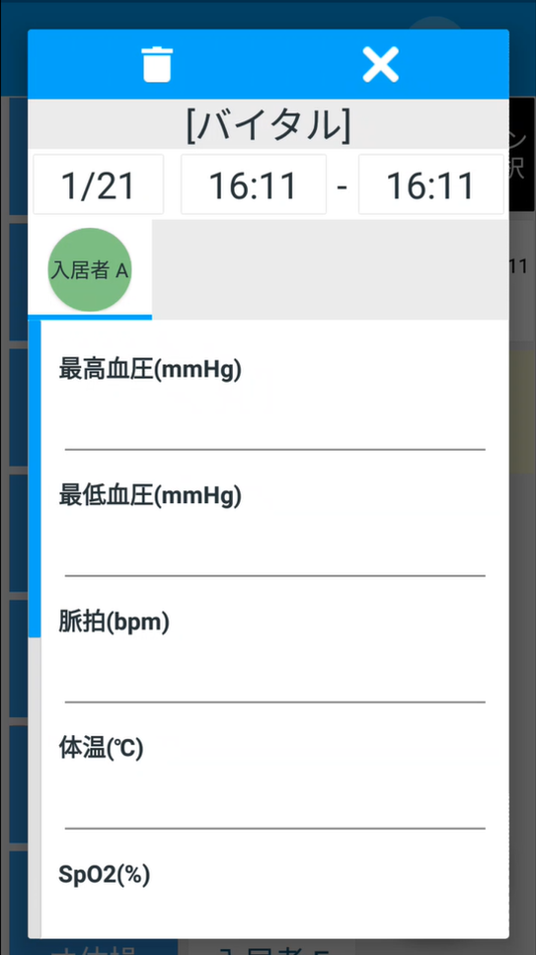
❻記録の取り方【How to keep records】
④記録ボタンをタップして詳細情報を入力
ここに動画
「緑チェックボタン」をタップします。
詳細入力画面では、「チェックボックス」「セレクトボタン」「テキスト入力」など、記録内容にそった
入力方法を設定できます。
※テキスト入力部分はスマホの音声入力機能が利用できます。
「閉じる」もしくは「×」でウインドウを閉じると記録完了です。

Slide 15
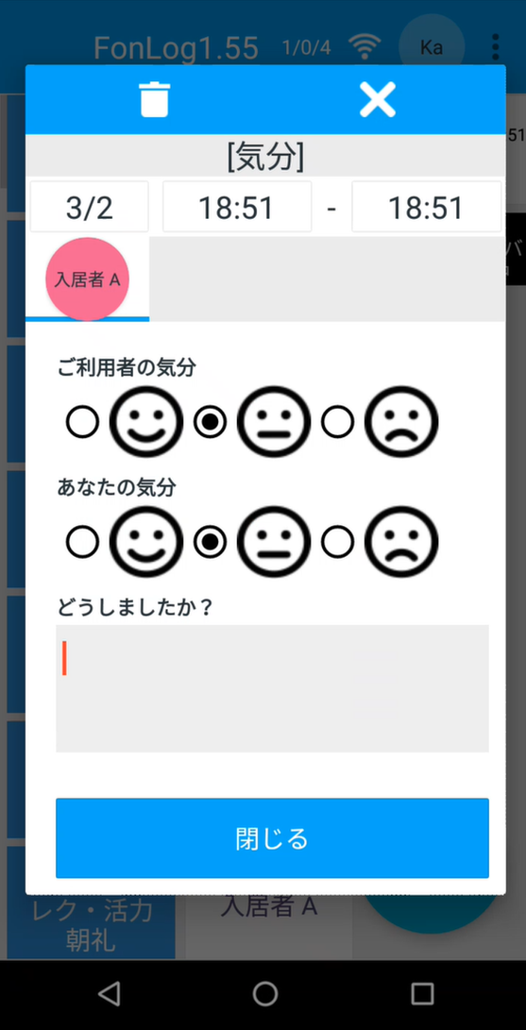
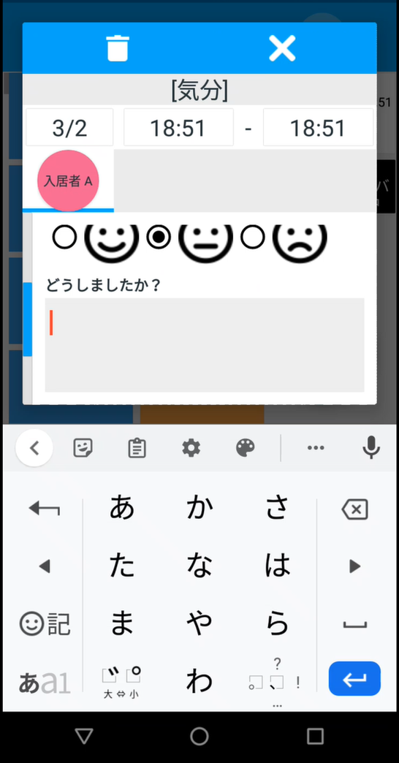
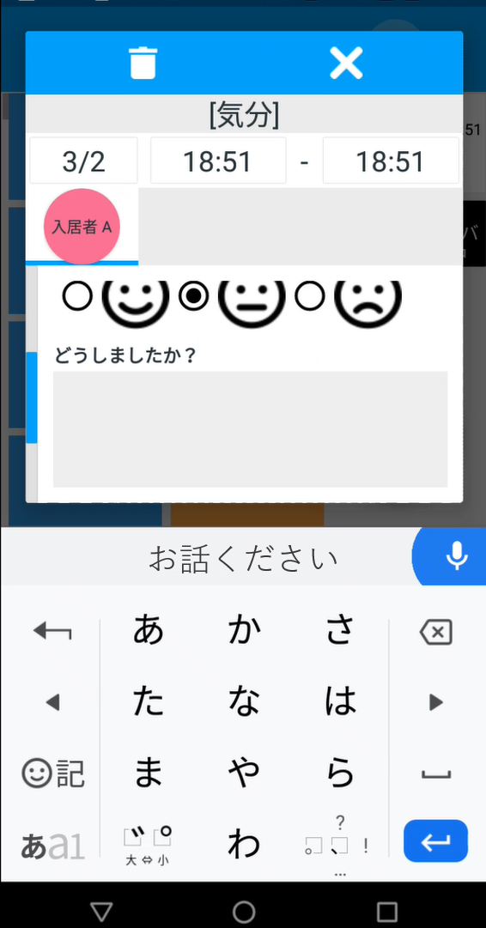
❼音声入力の方法 【How to voice input】
テキスト入力欄をタップします。
マイクのマークをタップします。（スマホの設定が必要な場合があります）
マイクが青くなったら話しかけてください。

Slide 16
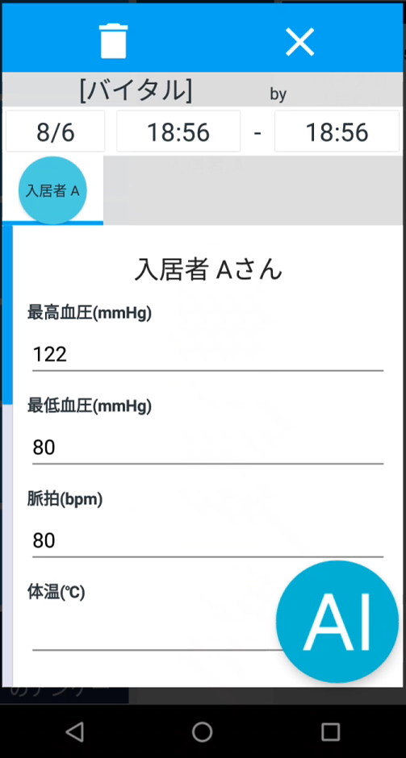
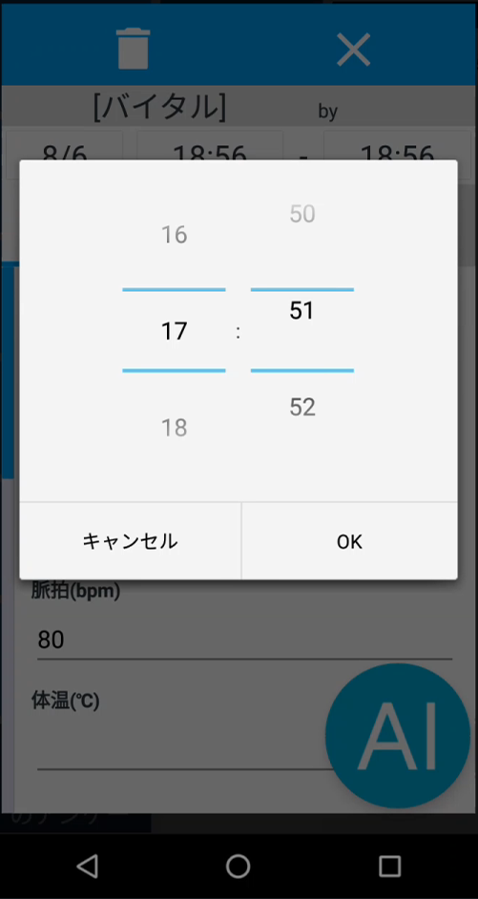
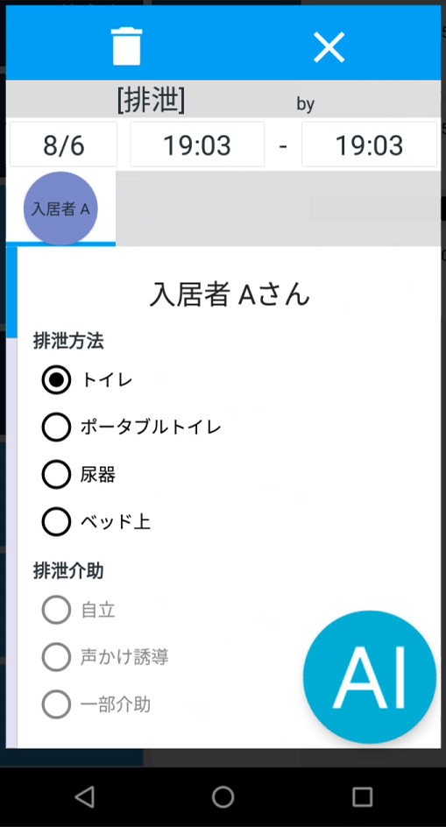
❽入力した内容の修正/時刻と内容 【How to edit】
時刻をタップします。
時刻を変更できるようになります。
詳細変更時は項目を選択すれば黒くチェックが入ります。
（予測時はグレー）
記録ボタンをタップします。

Slide 17
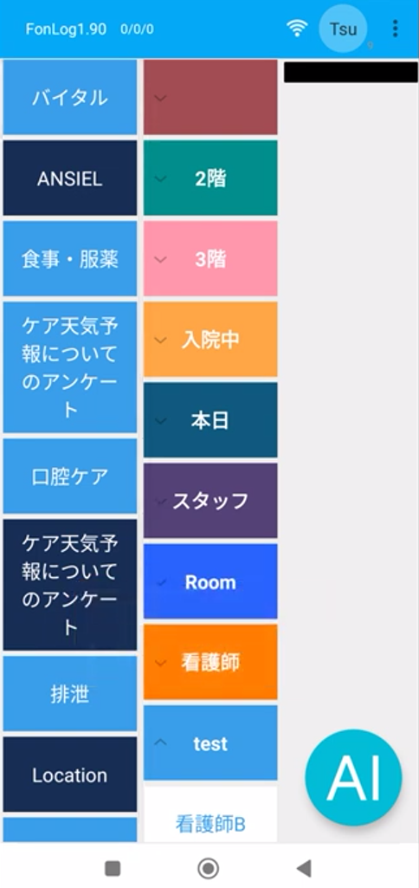
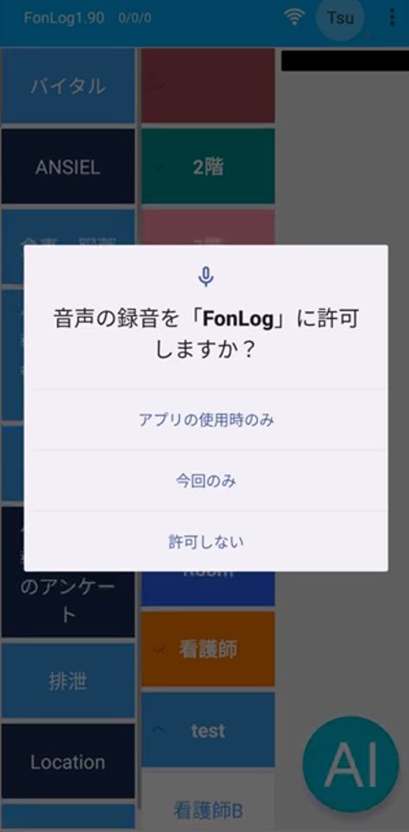
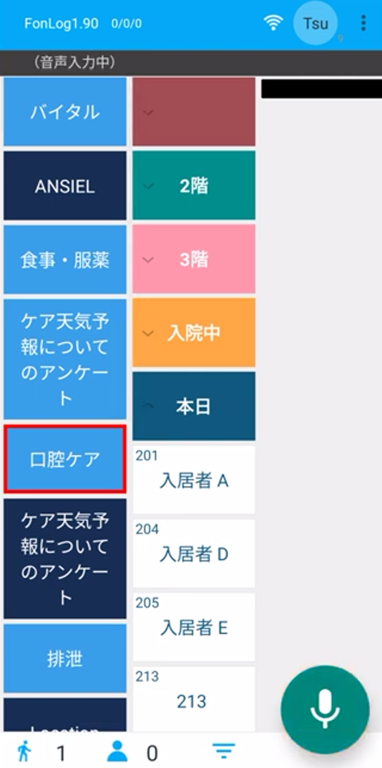
❾音声でボタンを作成【How to create a button with your voice】①マイクに話してボタンを作成します
事前に音声入力の設定をしておく必要があります（音声入力設定方法マニュアル参照） ※この機能はまだ開発中です
次ページ
許可を求められる場合は
「アプリの使用時のみ許可」をタップしてください。
AIボタンがマイクボタンに変わったら音声入力をします。
「口腔ケアを入居者Aさんに行います」。
AIボタンを押したまま、あるいは左にスライドして音声入力を固定します。

Slide 18
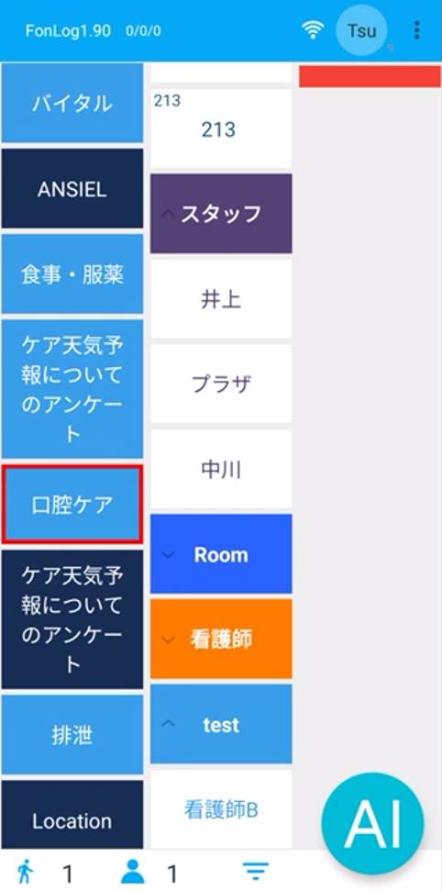
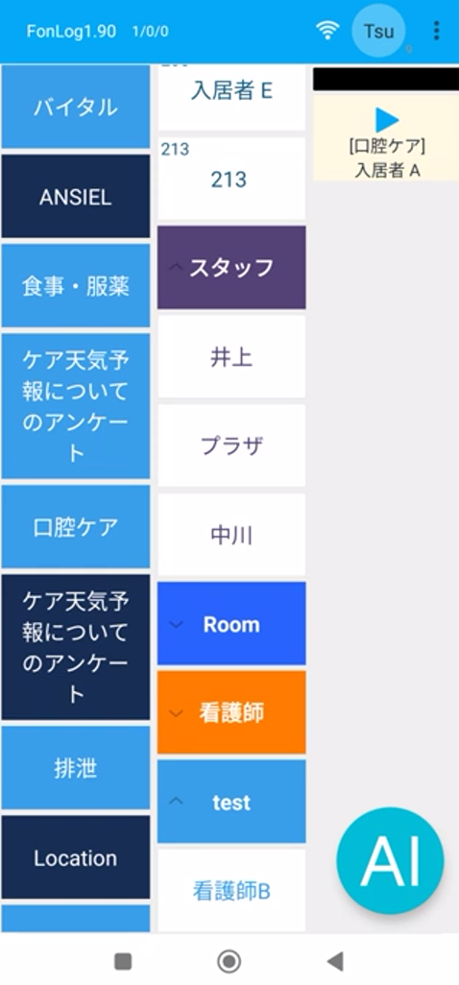

❾音声でボタンを作成【How to create a button with your voice】②赤いバーをタップします
事前に音声入力の設定をしておく必要があります（FonLog Webマニュアル参照）
ここに動画
右列に作成される赤いラインをタップします。
※音声で作成か開始を選択することも可能です。
青三角の行動ボタンが作成されます。

Slide 19
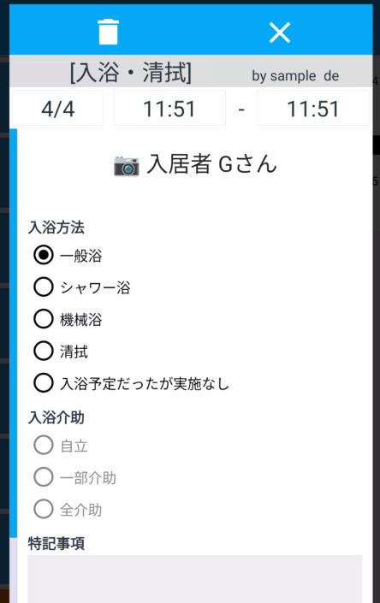
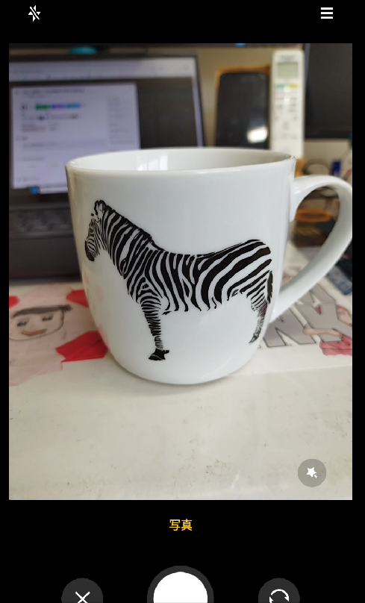
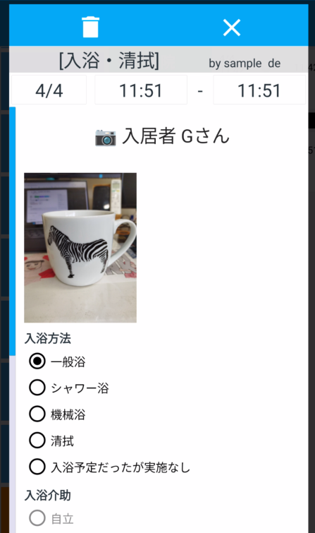
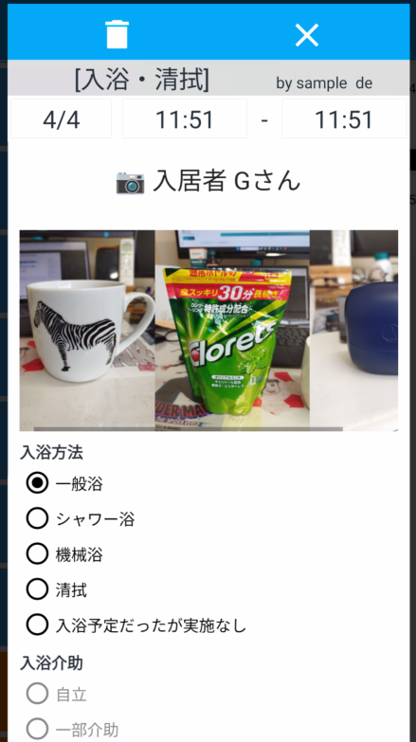
❿画像を記録する方法【How to record pictures】
次ページ
カメラが起動します。
撮影すると記録の中に保存されます。
複数枚の写真を撮影することも可能です。
詳細入力画面でカメラマークを「長押し」します。

Slide 20

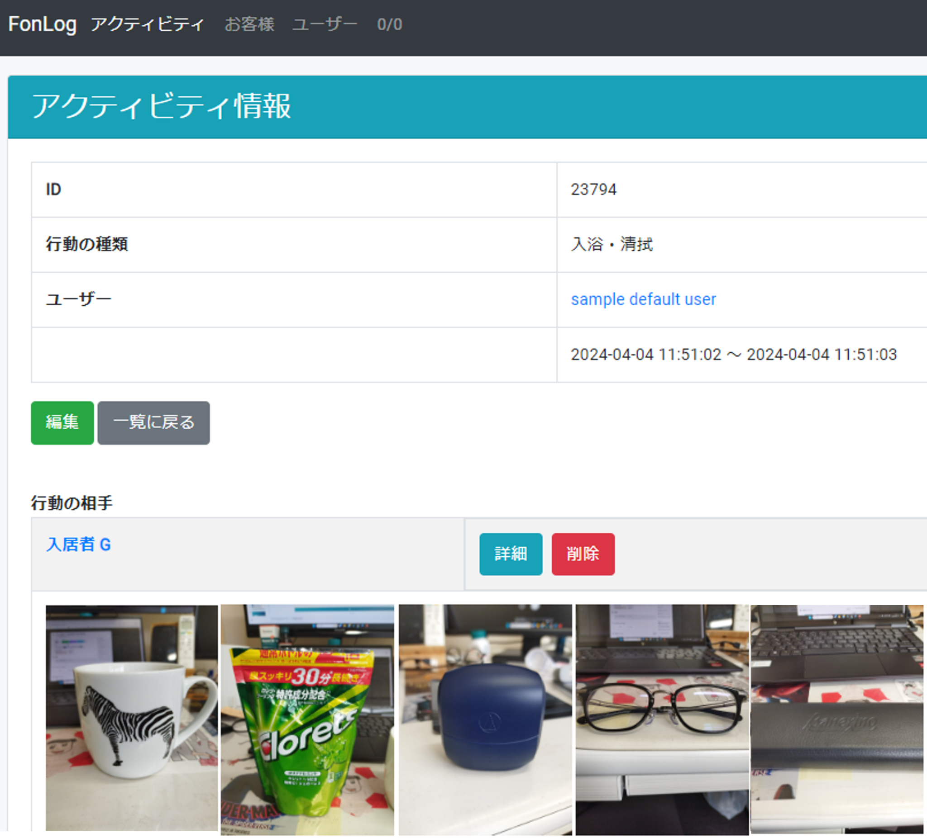
❿画像を記録する方法【How to record pictures】
撮影した写真はweb画面で確認することができます。

Slide 21
バージョンアップについて

Slide 22
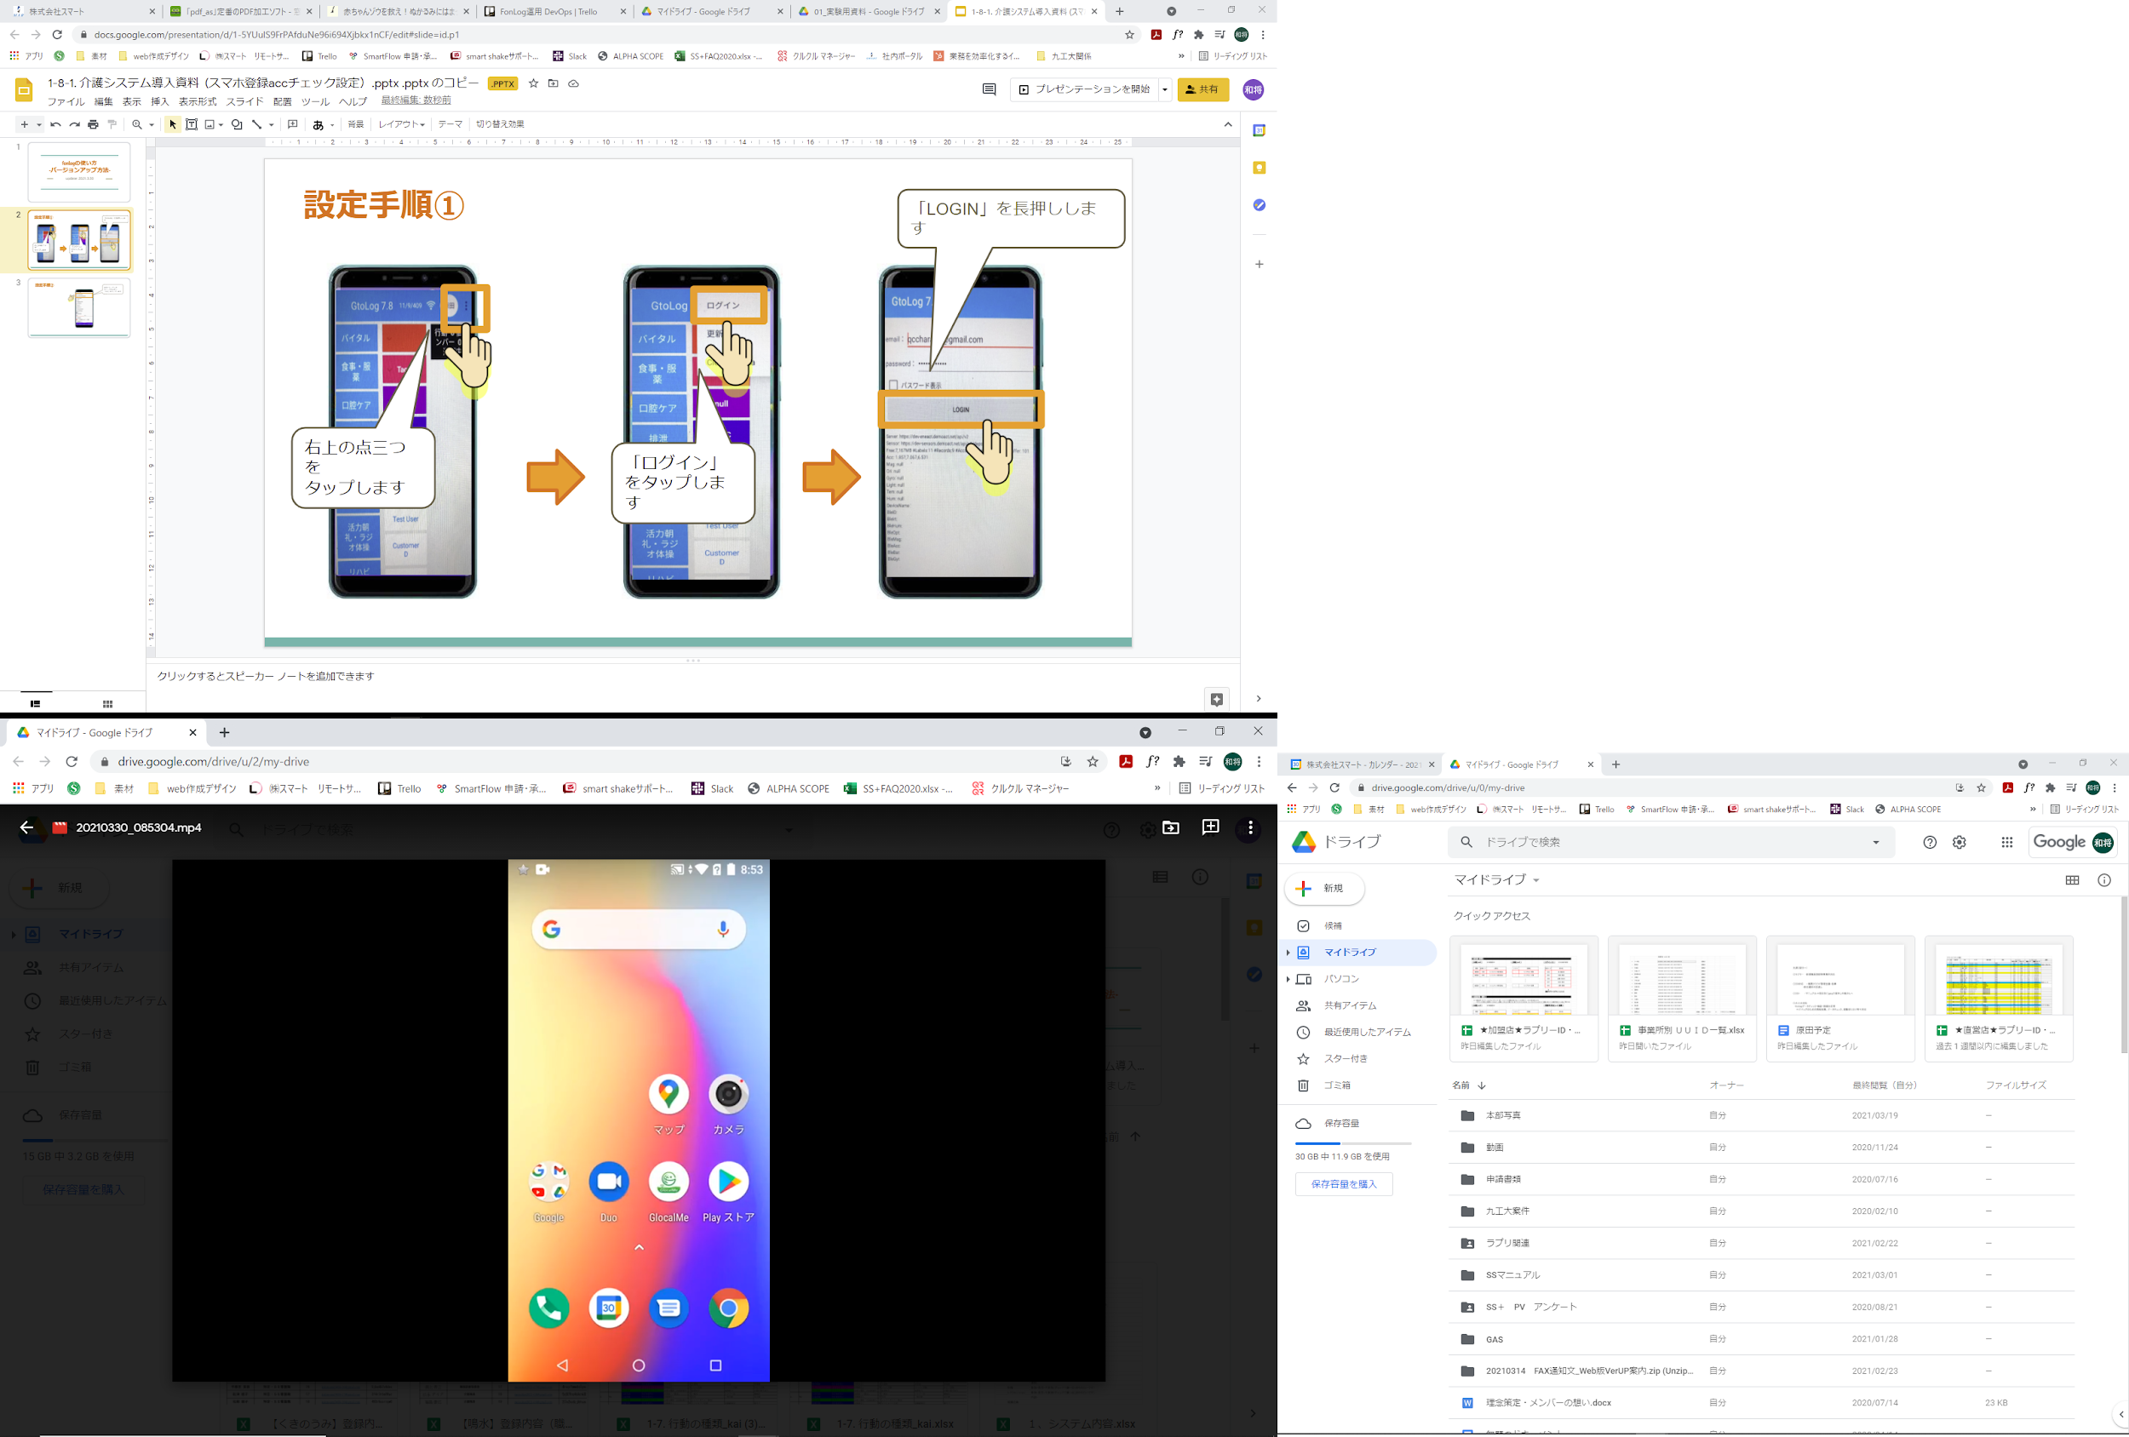
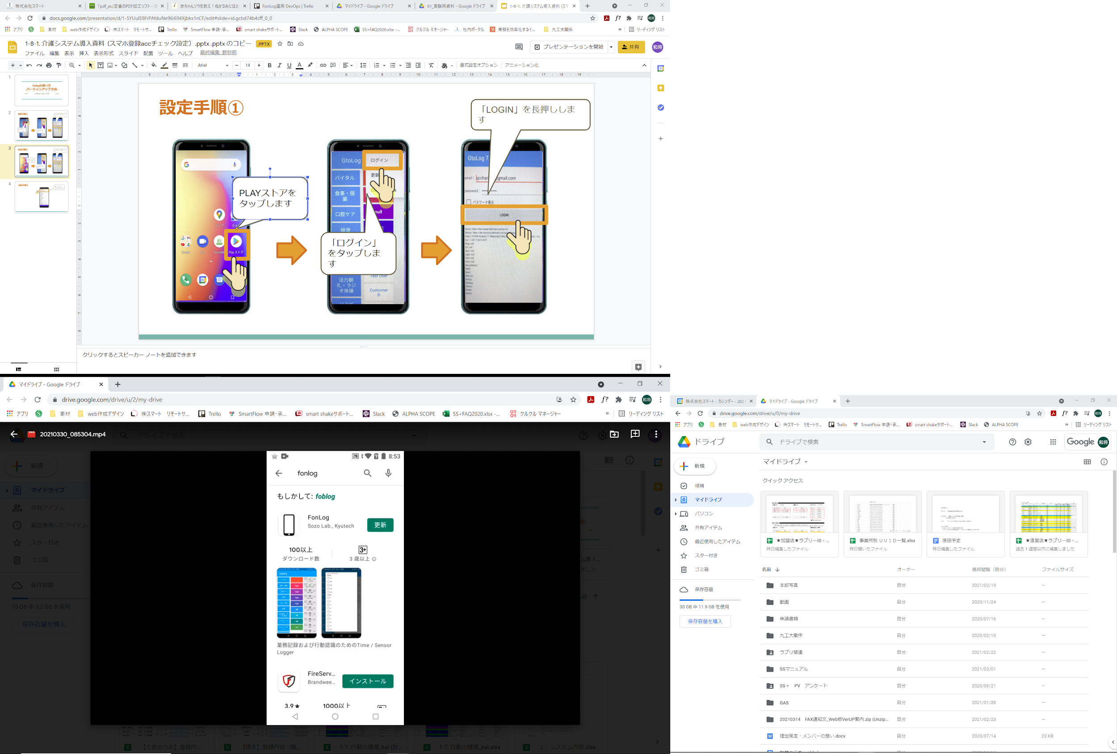
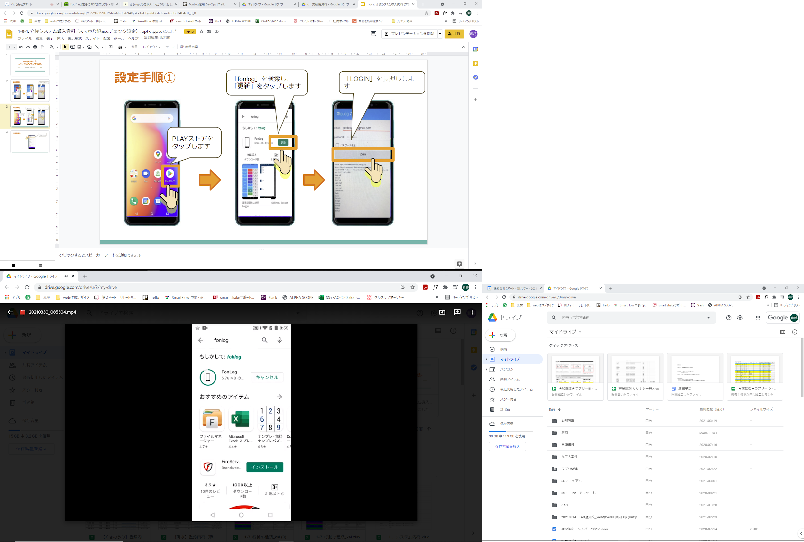
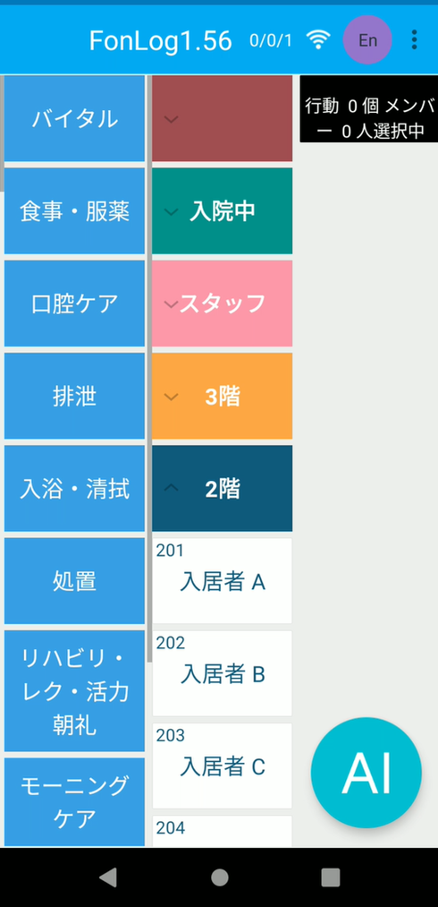
⓫バージョンアップの方法 ①【How to upgrade】
次ページ
PLAYストアをタップします。
「fonlog」を検索し、「更新」をタップします。
インストールが実行されます。
バージョンアップ後は設定が変わっていることがあります。右上の3点リーダーをタップして設定を確認します。

Slide 23
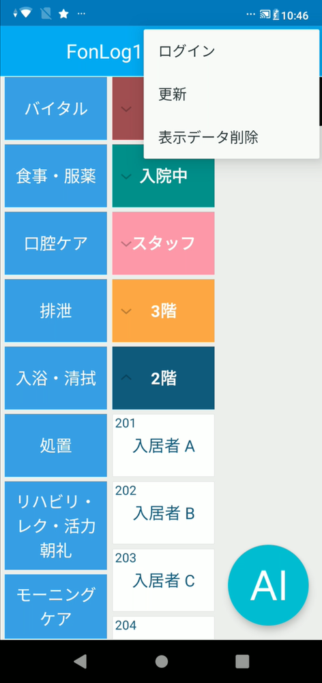
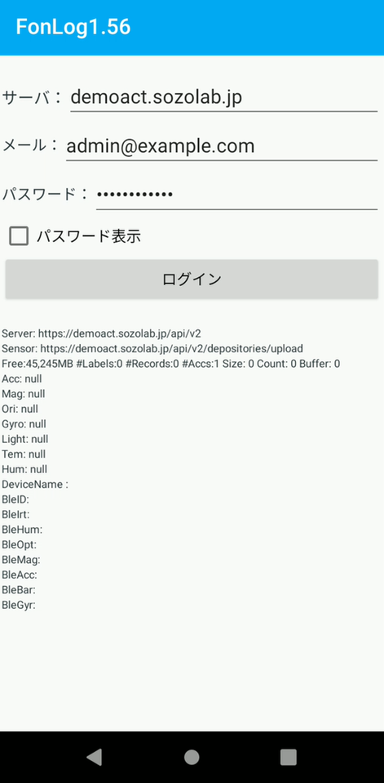
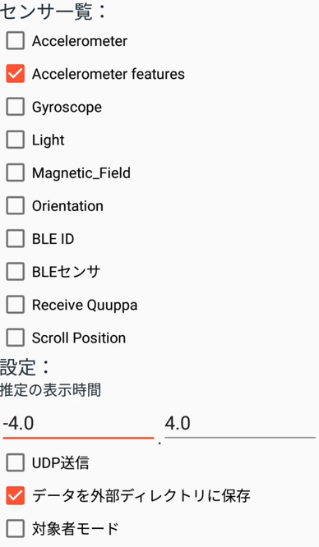
⓫バージョンアップの方法 ②【How to upgrade】
「ログイン」をタップします。
「ログイン」を長押しします。
チェックが入っている項目が変わってないか確認してください。
※９ページ参照

Slide 24
各種設定

Slide 25
⓬音声入力の設定方法【How to set voice input】
右上の3点リーダーをタップします。
「ログイン」をタップします。
「ログイン」を長押しします。
「input during Speaking」に
チェックを入れた後で「OK」をタップします。

Slide 26
⓭画面の「行動」と「人」の並び順を入れ替える①【change behavior and name】
※入力のしやすい方を選択してください
右上の3点リーダーをタップします。
「ログイン」をタップします。
「ログイン」を長押しします。
「メイン画面でメンバーを左列に表示」にチェックを入れてOKをタップします。

Slide 27
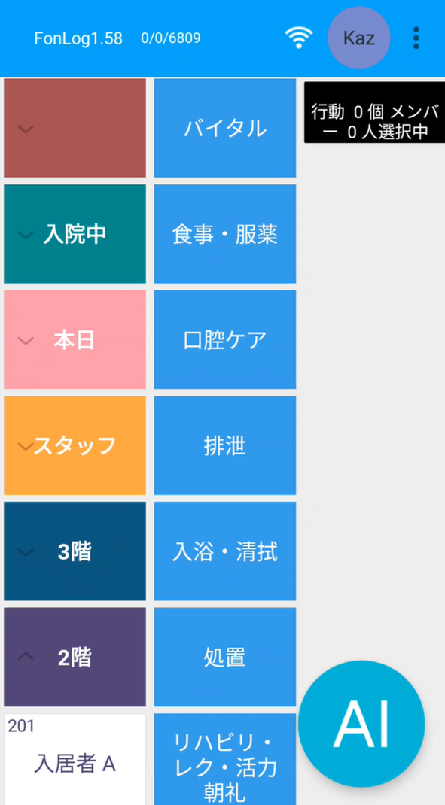


⓭画面の「行動」と「人」の並び順を入れ替える②【change behavior and name】
ここに動画
ホーム画面から再度3点リーダーをタップし、「更新」をタップします。
メンバー列と行動列が入れ替わります。

Slide 28
⓮ユーザ切り替えモード設定方法【How to set user switching mode】
※複数人で一台のスマホを使用する際は、ユーザー名を切り替えることができるよう設定をしておきます。
右上の3点リーダーをタップします。
「ログイン」をタップします。
「ログイン」を長押しします。
「ユーザ切り替えモード」にチェックを入れてOKをタップします。

Slide 29


⓯自動バージョンアップ設定①【How to set automatic version upgrade】
次ページ
Playストアを開きます。
三本線をタップします。
※機種によって表示が異なる場合があります。
「設定」をタップします。

Slide 30


⓯自動バージョンアップ設定②【How to set automatic version upgrade】
※機種によっては表示されている名称が違う場合があります
「アプリの自動更新」をタップします。
「Wi-Fi経由のみ」にチェックを入れて「完了」をタップして終了です。

Slide 31
不具合かも？と思ったら

Slide 32
不具合かも？確認事項
① 入力したはずの情報がFonLog Webで確認できない（データがアップロードされていない）
確認事項 画面上部の表示 0/0/●●● の「●●●」が100以上になっていないか
原因 ・Wi-Fiに接続できていない
・不具合

Slide 33
問い合わせ
fonlog@autocare.ai

